Slide 1
ФГБОУ ВО «МГУ им. Н.П. Огарёва»
NoSugar
Промежуточные результаты
этапа «Разработка»
Факультет математики и ИТ
Докладчик: Галишникова Ксения
Саранск 2024
Notes:
Здравствуйте! Вашему вниманию мы бы хотели представить наш проект «NoSugar».

Slide 2

Пользователь и проблема
Наш пользователь - житель городского округа Саранск, страдающий сахарным диабетом, хочет разнообразного питания, но тратит очень много времени на поиск подходящих ему продуктов.
Проблема заключается в отсутствии сервиса, предоставляющего информацию о продуктах без сахара в доступной и удобной форме для пользователя.
2
Notes:
Данный проект предназначен для жителей городского округа Саранск, страдающих сахарным диабетом. Этим людям нужен особенный режим питания, и они должны покупать продукты с низким содержанием сахара или его полным отсутствием. В дальнейшем для удобства буду называть эти продукты термином «без сахара». Проблема, которую решает данный проект - это отсутствие сервисов, предоставляющих информацию о продуктах без сахара в доступной и удобной форме для пользователя. Из-за чего людям приходится тратить много времени на поиск подходящих продуктов или же и вовсе покупать одни и те же продукты, о которых он знает и в которых уверен.

Slide 3

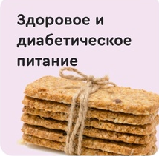
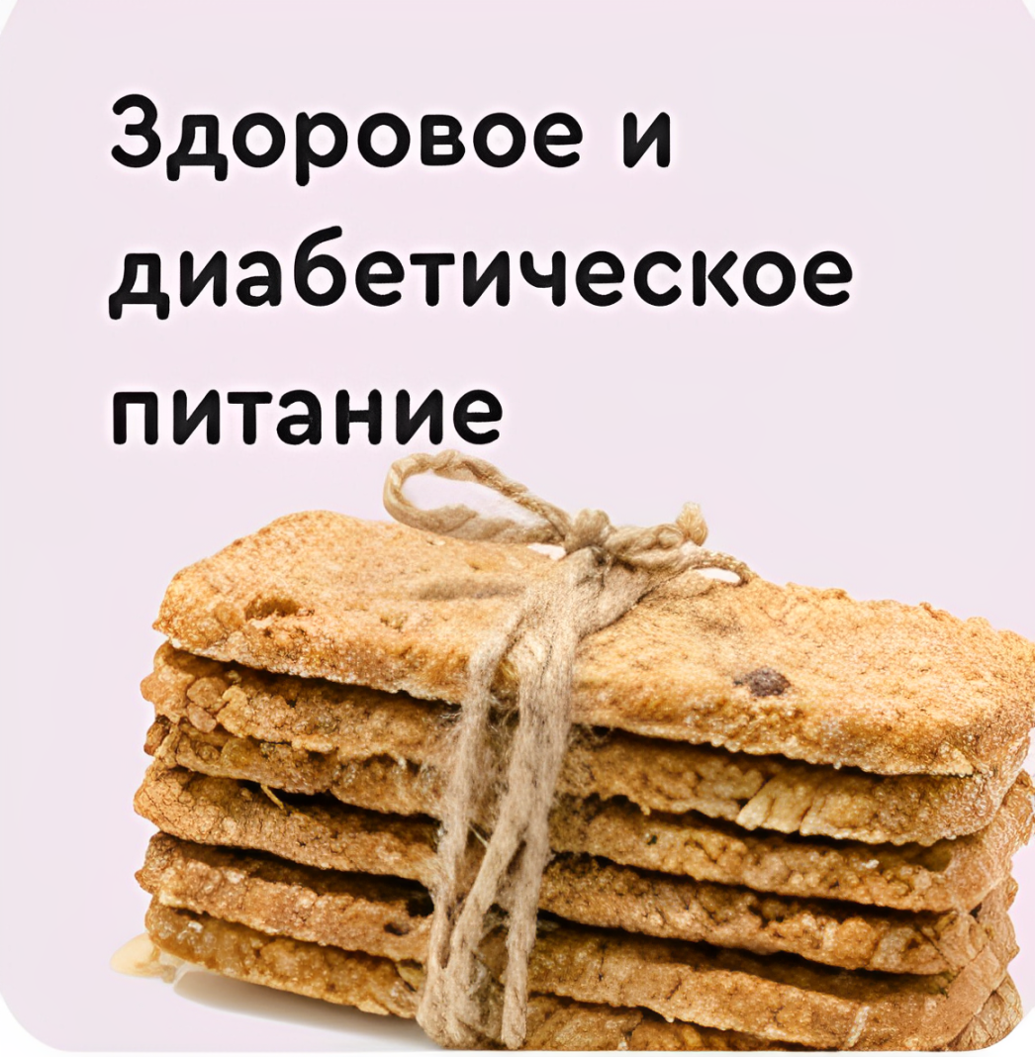
Аналоги решения
В приложении магазина “Spar” имеется отдельная вкладка “Здоровое и диабетическое питание”, где ЧАСТЬ продуктов подходит диабетикам
3
Notes:
Пользователь-диабетик ищет необходимые ему продукты в трех сетевых магазинах «Спар», «Магнит» и «Пятерочка», поэтому мы решили рассмотреть их приложения. Выяснилось, что в приложении «Спар» есть отдельная категория «Здоровое и диабетическое питание», где часть продуктов подходит диабетикам.

Slide 4

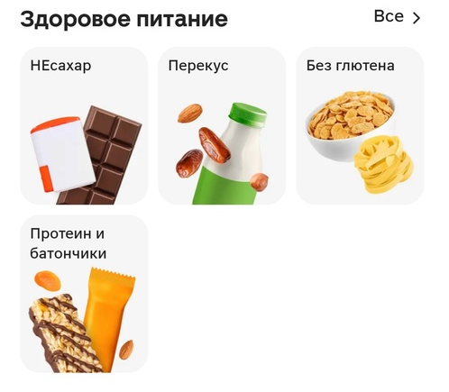
Аналоги решения
В приложении магазина “Магнит” имеется отдельная вкладка “Здоровое питание”, где ЧАСТЬ продуктов подходит диабетикам
4
Notes:
В приложения магазина «Магнит» нет отдельной категории для диабетиков, но есть категория «Здоровое питание». Как мы видим, там есть подкатегория «Несахар», продукция в котором подходит диабетикам.

Slide 5

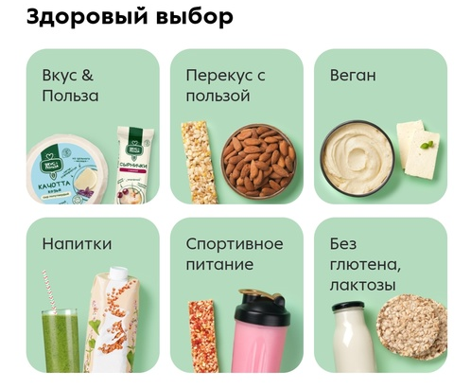
Аналоги решения
В приложении магазина “Пятерочка” есть категория “Здоровый выбор”, где ЧАСТЬ продуктов подходит диабетикам
5
Notes:
Аналогичная с приложением «Магнит» ситуация и у приложения «Пятерочка». У них есть только категория «Здоровый выбор», где находятся продукты, которые как подходят, так и не подходят диабетикам

Slide 6
Сравнительная таблица (начало)
 | Магнит | Пятёрочка | Spar | NoSugar
Заменители сахара | ✅ | ❌ | ✅ | ✅
Конфеты | ✅ | ✅ | ✅ | ✅
Печенье | ✅ | ❌ | ❌ | ✅
Пастила | ✅ | ❌ | ✅ | ✅
Шоколад | ✅ | ❌ | ✅ | ✅
Вафли | ❌ | ❌ | ❌ | ✅
Батончики | ❌ | ✅ | ✅ | ✅
Халва | ❌ | ❌ | ❌ | ✅
Напитки | ✅ | ✅ | ✅ | ✅
Овощные консервы | ✅ | ✅ | ❌ | ✅
6
Notes:
Проанализировав ассортимент продуктов указанных магазинов и разрабатываемого телеграмм-бота, все данные были сведены в сравнительную таблицу, которая представлена на двух слайдах. Это все категории продуктов, подходящих для людей, страдающих сахарным диабетом.

Slide 7
Сравнительная таблица (продолжение)
 | Магнит | Пятёрочка | Spar | NoSugar
Жевательные резинки | ✅ | ✅ | ✅ | ✅
Пюре | ❌ | ❌ | ✅ | ✅
Конфитюр | ❌ | ❌ | ✅ | ✅
Топпинги | ❌ | ❌ | ✅ | ✅
Хлопья | ✅ | ❌ | ✅ | ✅
Джемы | ❌ | ❌ | ✅ | ✅
Сиропы | ❌ | ❌ | ✅ | ✅
Соусы | ✅ | ❌ | ✅ | ✅
Мороженое | ✅ | ❌ | ❌ | ✅
Йогурты | ✅ | ❌ | ❌ | ✅
Итого (категорий) | 12 | 5 | 14 | 20
7
Notes:
Из данной таблицы мы можем сделать следующие выводы:
Из 20 рассматриваемых категорий товаров для людей, страдающих сахарным диабетом, в магазине “Магнит” имеется 12 категорий, в “Пятёрочка” - 5 категорий, в “Spar” - 14 категорий.
Магазин “Spar” предлагает более уникальные и специфические товары, например топпинги, джемы, сиропы.
В отличии от представленных аналогов разрабатываемый Телеграмм-бот “NoSugar” содержит все 20 категорий товаров.

Slide 8
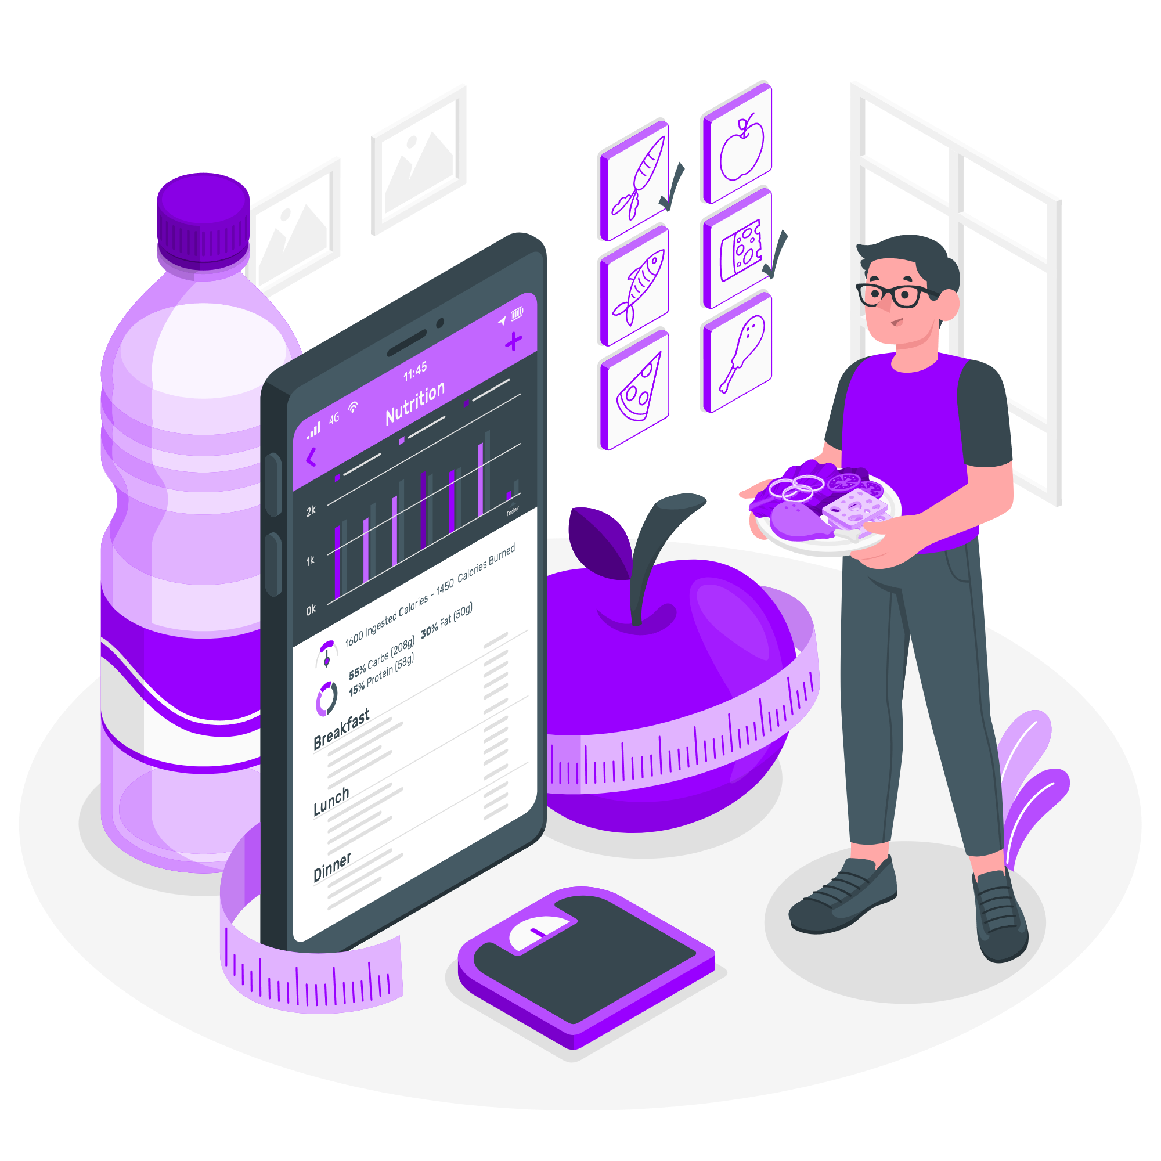
Решение
Для диабетиков, которым приходится тратить много времени на поиск подходящей им продукции, наш телеграмм-бот будет:
анализировать ассортимент магазинов;
искать подходящие продукты;
сопоставлять найденные товары с вкусовыми предпочтениями человека;
выдавать информацию о продукте с фото, удовлетворяющую всем критериям покупателя.
В отличии от приложений магазинов “Магнит”, “Пятёрочка”, “Spar”, наш телеграмм-бот будет лучше тем, что его основной функционал - это возможность просмотра и выбора разнообразных продуктов без содержания сахара с учетом потребностей и индивидуальных предпочтений покупателя (диабетика).
8
Notes:
Как решение, мы предлагаем разработку телеграмм-бота, который будет предоставлять список возможных для покупки продуктов на основе вкусовых предпочтений человека или его потребностей на данный момент.
В отличии от приложений сетевых магазинов «Магнит», «Пятерочка» и «Spar», в которых нужную продукцию необходимо искать в категориях «Здоровый образ жизни» и дополнительно проверять состав продуктов, наш бот будет сразу же предлагать подходящие именно для диабетиков товары.

Slide 9
Этапы работы команды
17.10 - 24.10 - Анализ продуктов без содержания сахара в магазинах. Выявлено допустимых товаров:
Магнит - 43 товара
Пятёрочка - 15 товаров
Spar - 40 товаров
Итого: описано 98 товаров (20 категорий)
25.10 - 08.11 - Анкетирование. Опрошено 194 человек, страдающих сахарным диабетом
28.10 - 01.11 - Создание и заполнение базы данных (название продукта + цена)
02.11 - 08.11 - Поиск изображения продукта на сайтах магазинов
09.11 - 28.11 - Разработка и тестирование телеграмм-бота
29.11 - 2.12 - Проработка экономики и бюджета проекта
9
Notes:
За время работы наша команда проанализировала 20 категорий и 98 наименований товаров без содержания сахара, провела анкетирования среди людей, страдающих сахарным диабетом, создала и заполнила базу данных продуктами, а также разработала и протестировала телеграмм-бота.
Информация для справки: Данную анкету прошло 194 человека, страдающих сахарным диабетом.
Из них: 4 человека входило в возрастную группу “Моложе 21 года”, 98 человек - в группу “21 - 35 лет”, 73 человека - в группу “36 - 60 лет”, 19 человек - в группу “Старше 60 лет”.

Slide 10
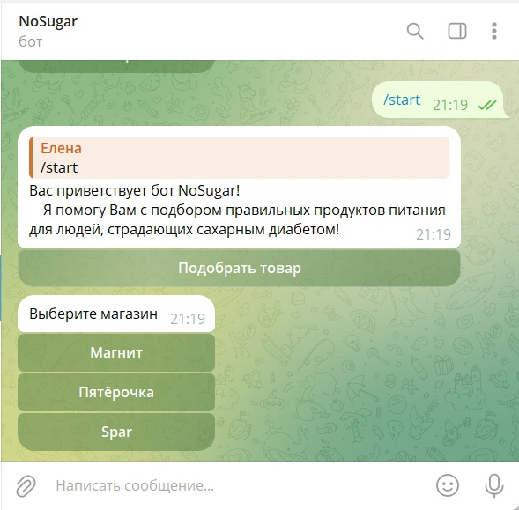
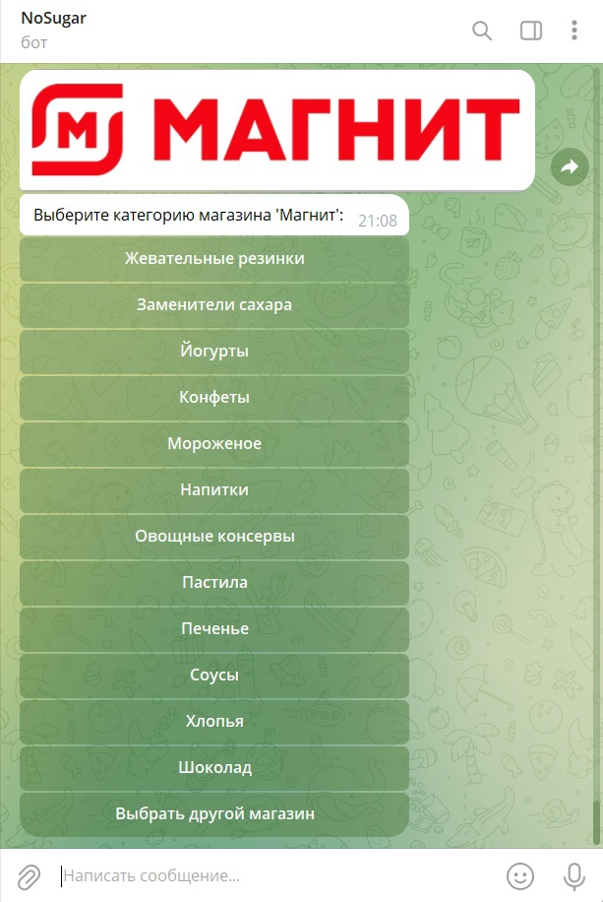
3
1
2
10
Notes:
При работе с телеграмм-ботом для подбора продуктов пользователю необходимо нажать на кнопку Подобрать товар, далее выбрать магазин, например, магнит, а после выбрать категорию, в которой он ищет продукт. Например, йогурты.

Slide 11
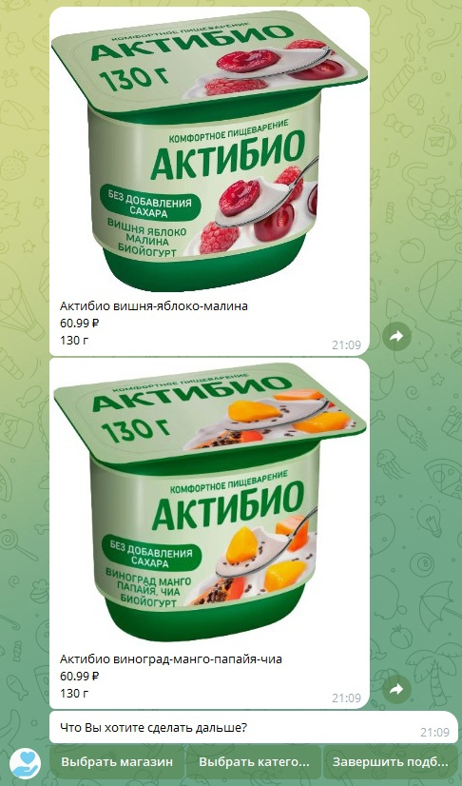
11
Notes:
После этого пользователю будет выведен список подходящих продуктов из выбранной категории. В данной версии представлено фото товара, наименование, цена и граммовка. Дальше пользователь может продолжить работу с ботом.

Slide 12
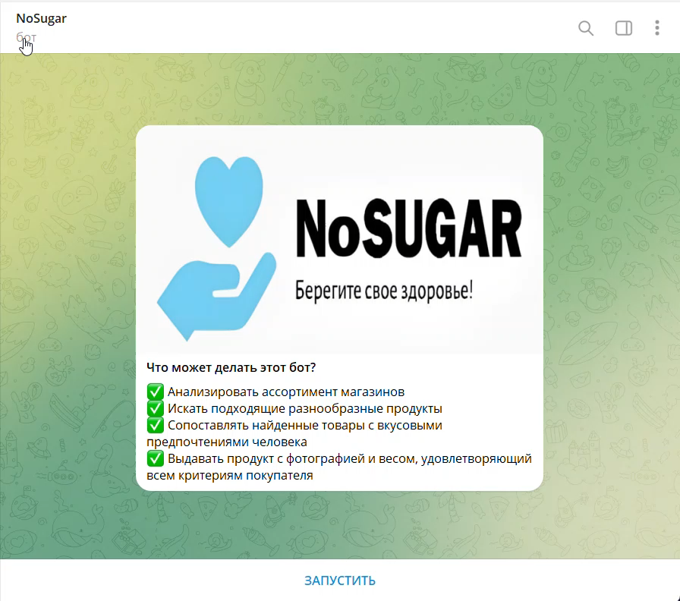
12
Notes:
На данном слайде представлено видео с тем, как он работает. На видео видно, что после запуска бота нам нужно нажать на кнопку «Подобрать товар» для начала работы. Теперь переходим в Магнит и в категориях товаров выбираем конфеты. Как видно, Магнит предоставляет широкий выбор разнообразных конфет, подходящих диабетикам. После этого переходим в Пятерочку в ту же категорию конфет. В пятерочке видим всего два товара конфет, зато они отличны от предоставленных в Магните. Далее переходим в Спар в категорию конфет. Выбор тоже не большой по сравнению с Магнитом. После этого в Спаре снова выбираем категорию. На этот раз уникальную для данного магазина – топинги. И завершаем наш подбор товаров.

Slide 13

Экономика проекта
13
Notes:
Рассмотрим экономику проекта.

Slide 14
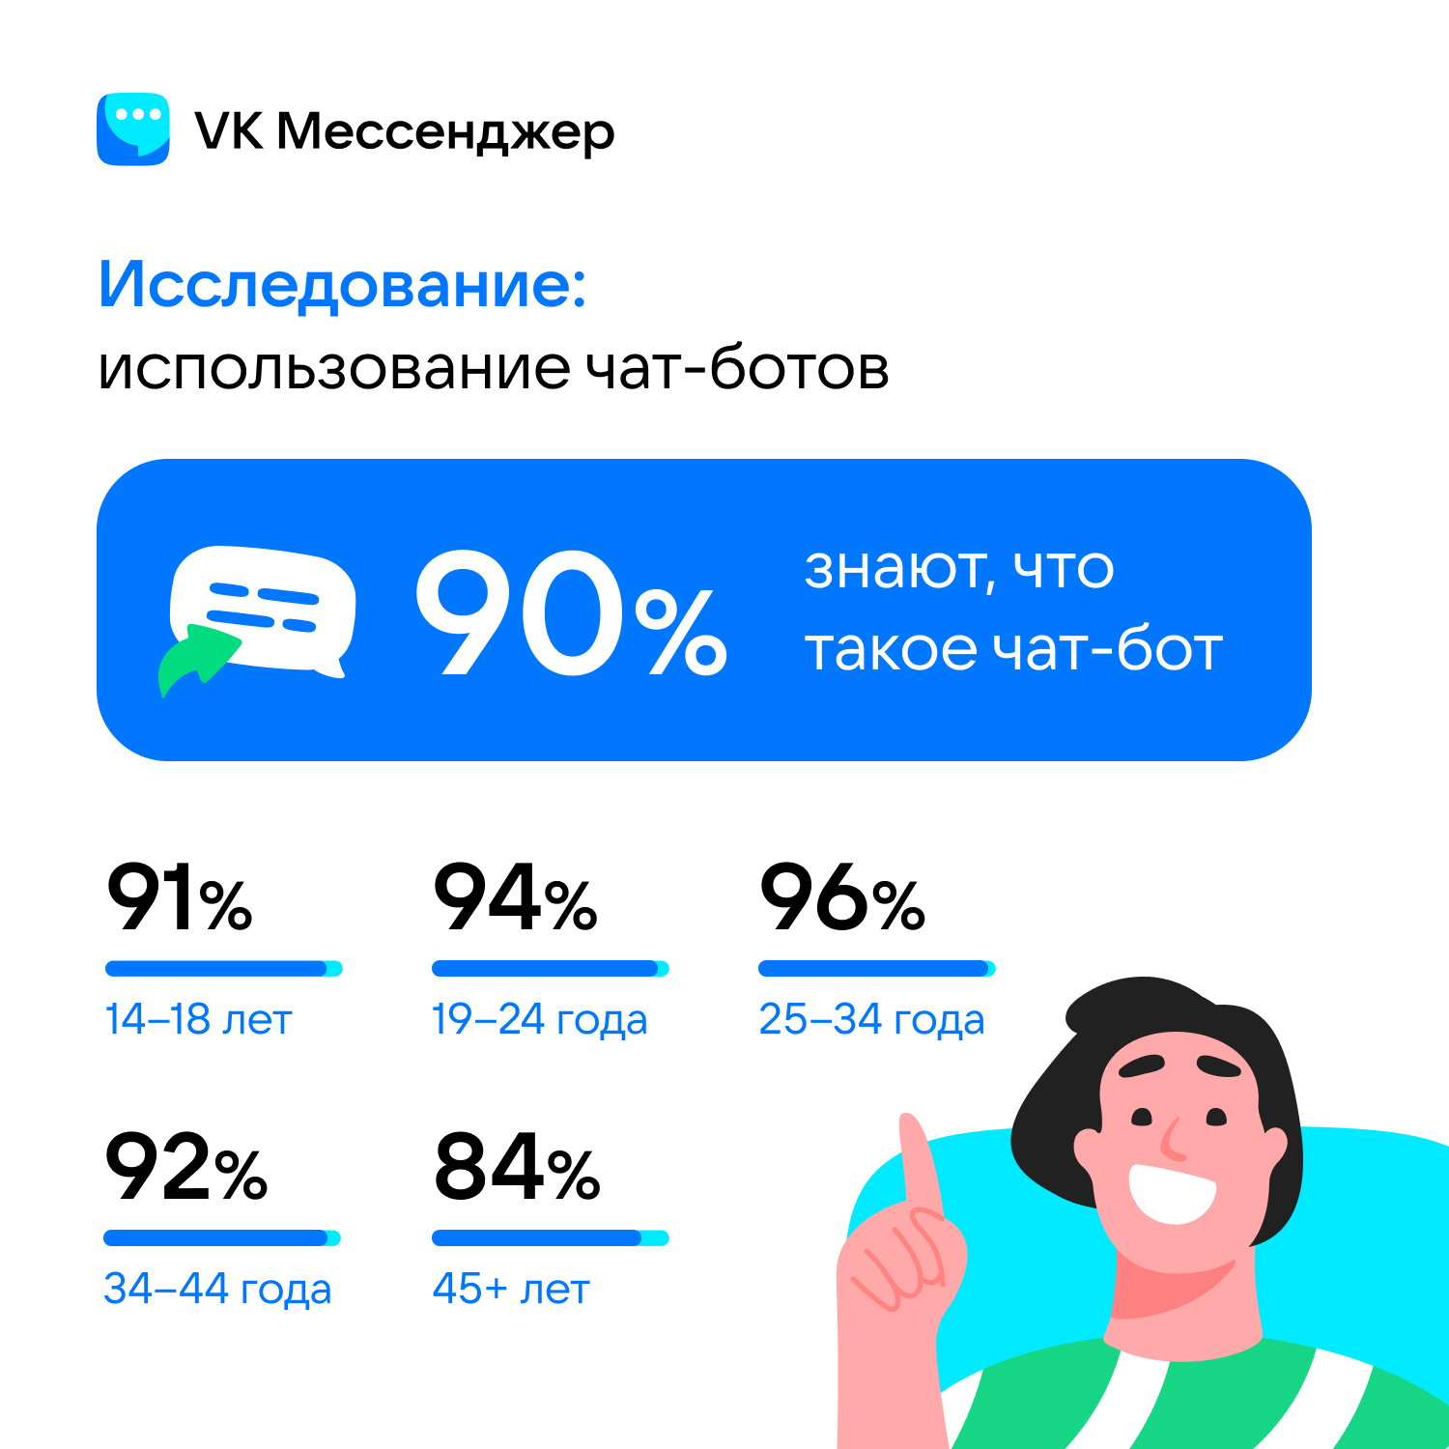
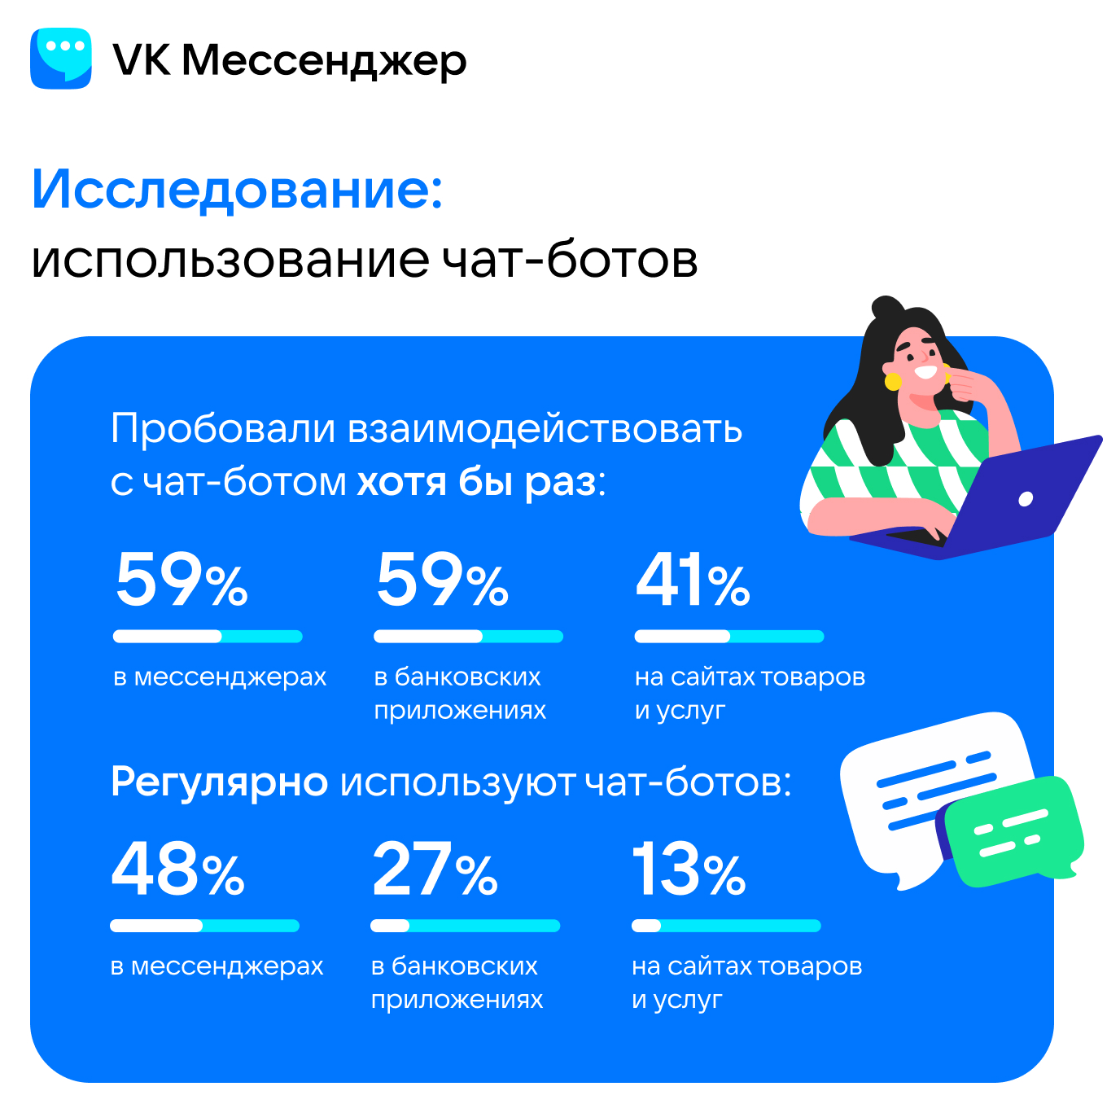
Рынок
Чат-боты — самый быстрорастущий канал коммуникации бренда, а размер рынка чат-ботов за последние пару лет увеличился на 92%
14
Notes:
Наш рынок собирается выходить на рынок мобильных приложений, а именно телеграмм-ботов.
Чат-боты — самый быстрорастущий канал коммуникации бренда. Ими пользуются более 100 миллионов человек в России. Более 40% потребителей хоть раз использовали чат-боты на сайтах товаров и услуг. Как видно на картинке слева минимум 84% взрослых людей используют чат-боты.

Slide 15
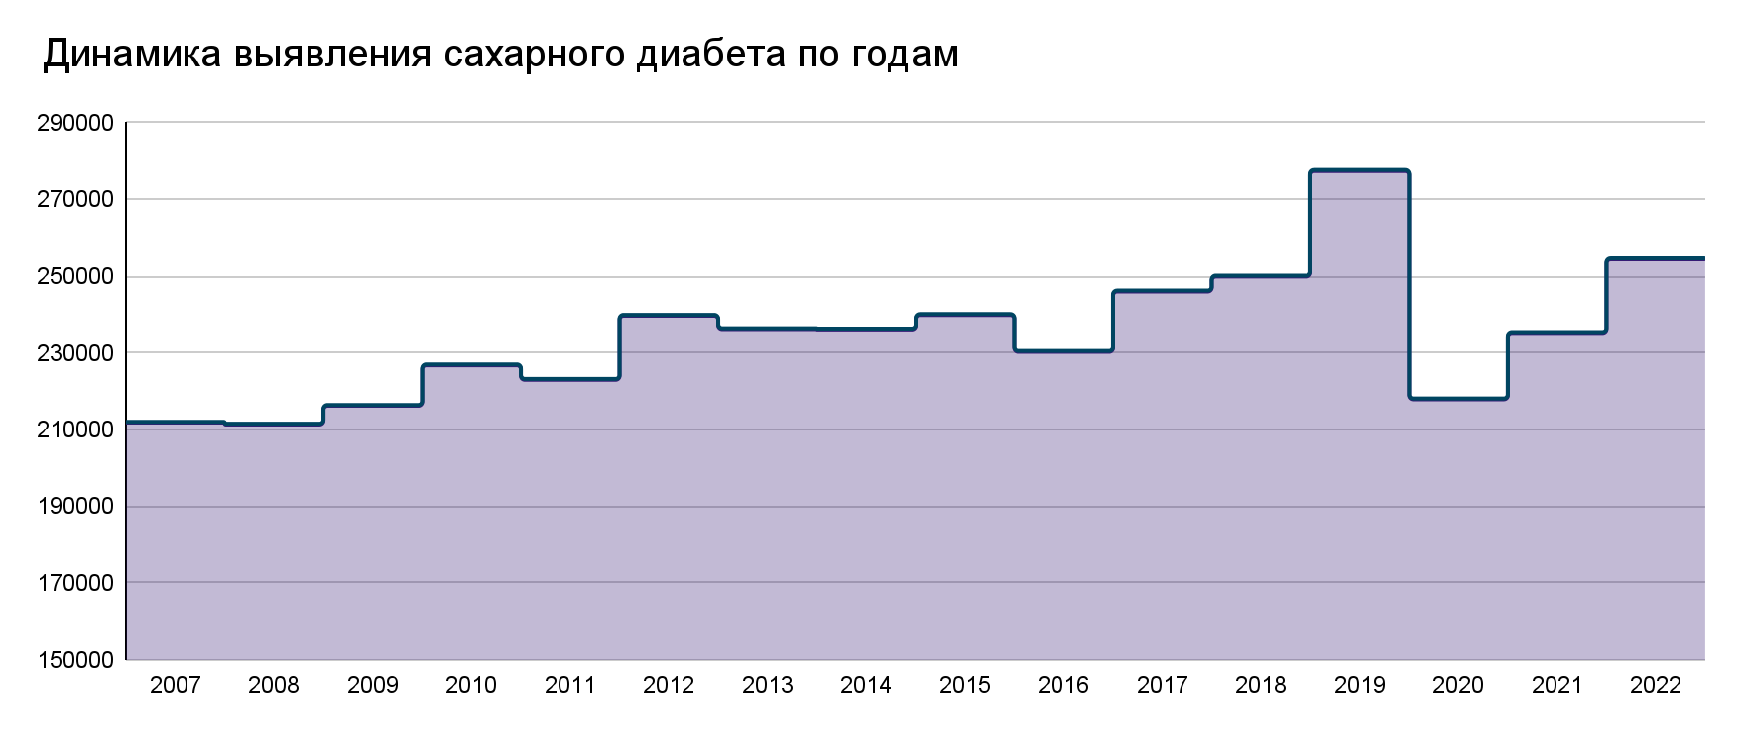
Рынок
В Саранске около 15 тысяч людей, страдающих сахарным диабетом. Из них 12 тысяч - люди в возрасте от 20 до 50 лет. Их средний чек составляет 500 рублей.
Объем рынка, на который мы выходим:
12 000 * 0,84 * 500 * 8 * 12 = 484 млн рублей.
15
Notes:
В России на данный момент сахарным диабетом страдают около 5 миллионов человека. И с каждым годом количество заболевших постоянно растет.
В Саранске людей, страдающих сахарным диабетом, примерно 15 000. Из них 12 000 - люди в возрасте от 20 до 50 лет, 84% из которых - около 10 тысяч пользуются ботами. Средний чек диабетиков составляет 500 рублей. При посещении магазина два раза в неделю получаем 8 походов в месяц. Поэтому годовой объем рынка, на который мы выходим, 484 млн рублей.

Slide 16
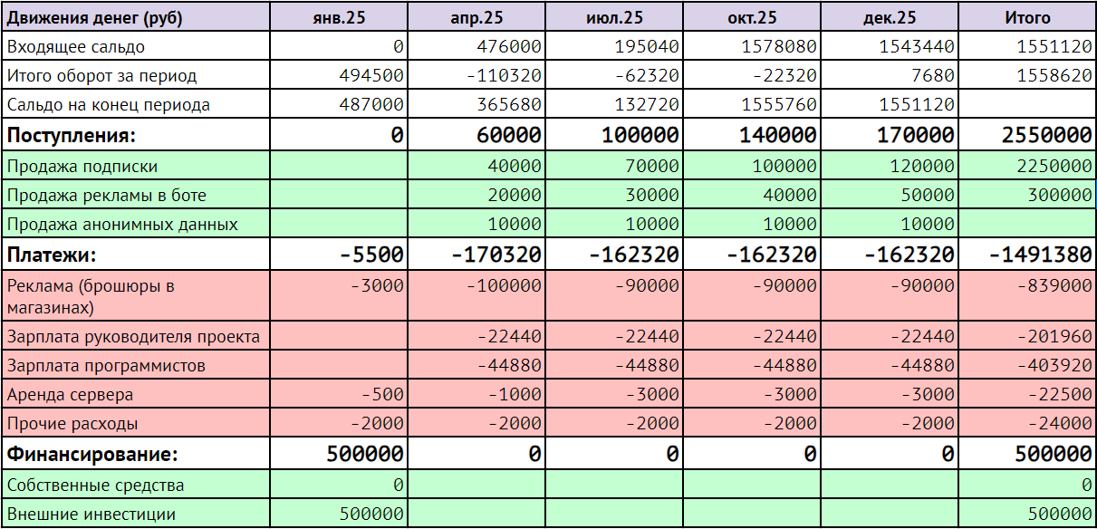
Финансовая модель
16
Notes:
На данном слайде представлена финансовая модель. В качестве финансирования мы предполагаем использовать деньги, выигранные в гранте РосМолодежь - это 500 тысяч рублей.
Предполагается, что доступ к боту будет предоставляться на ограниченное количество времени, чтобы они оценили его функциональность и ценность. А по истечении триального периода в 30 дней им предлагается подписка для дальнейшего использования, которая будет стоить 200 рублей. Кроме того, в боте будут рекламные объявления от самих магазинов: Магнита, Спара и Пятерочки. Ну и возможны донаты от пользователя.
Что касается издержек, предполагаются фиксированные издержки на зарплату для программистов, работающих над ботом и поддерживающих его, зарплата руководителю, на содержание серверов, на которых будет расположен бот, и на рекламу в магазинах в виде брошюр.
Как вы можете видеть, за год мы планируем получить 1.5 миллиона рублей, из которых 500 тысяч - деньги от гранта, т.е. чистая прибыль составит – около 1млн. рублей

Slide 17
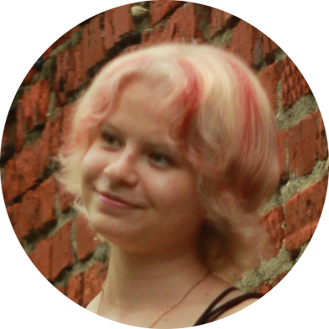
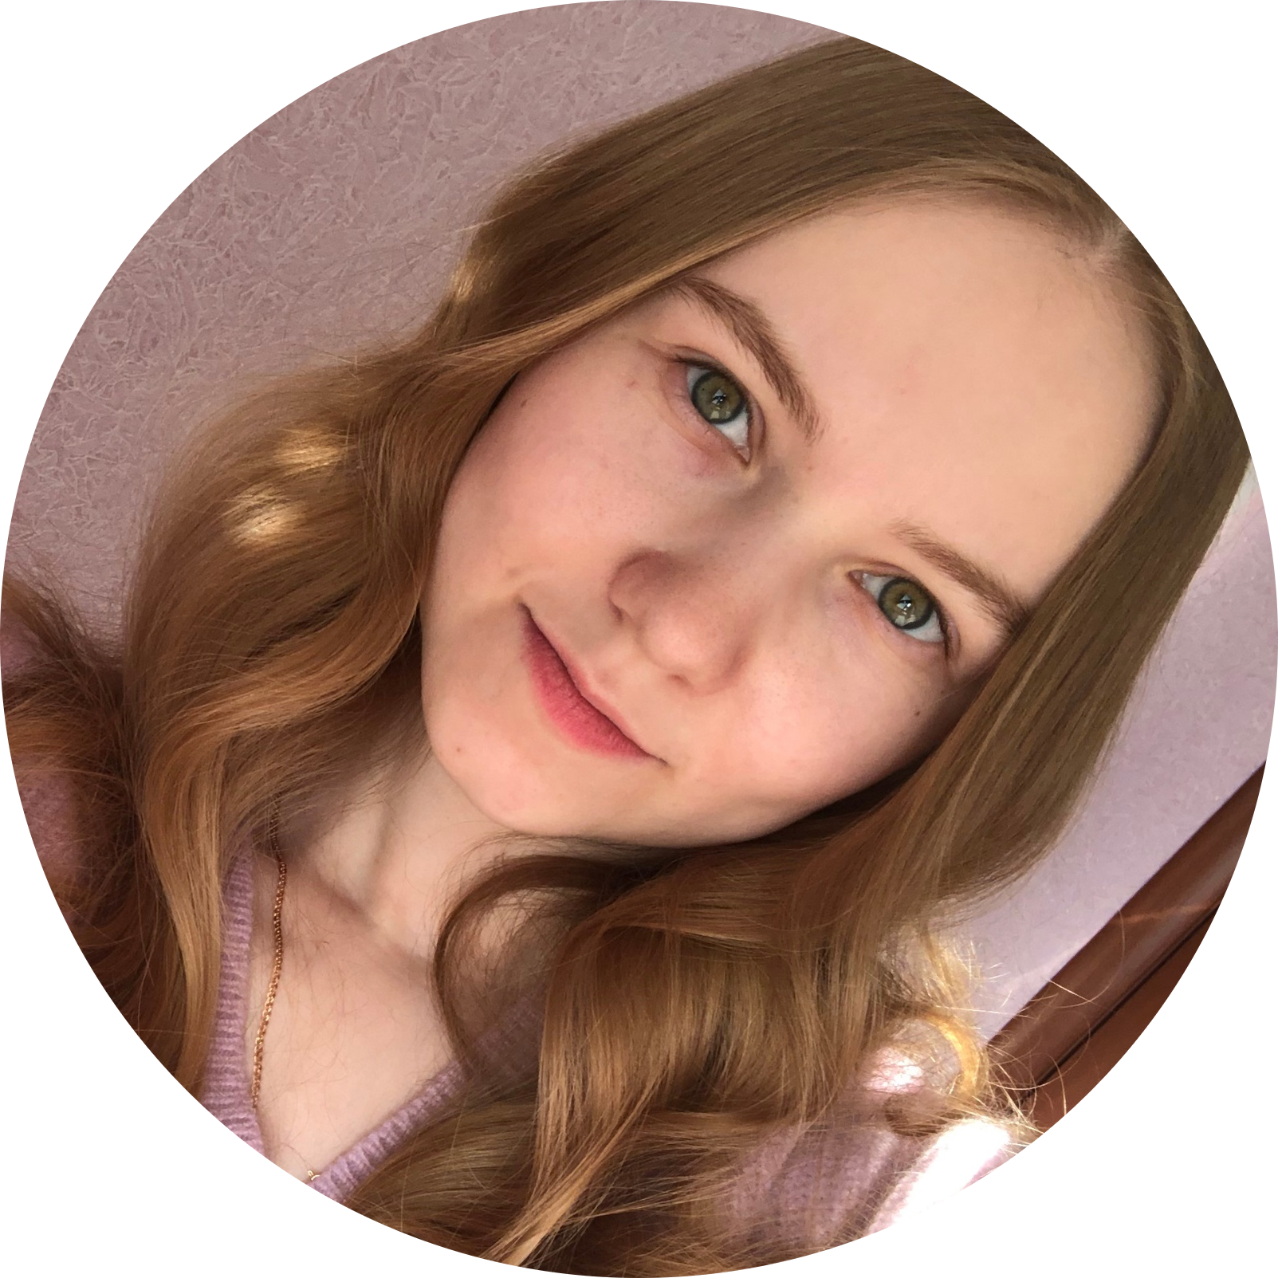
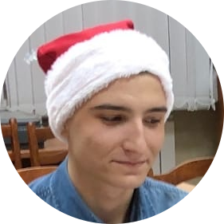
Команда
Ксения
Галишникова
Елена
Биушкина
Данил
Артюшин
Лидер команды, программист,
студентка 4 курса факультета математики и информационных технологий
Аналитик данных, программист, студентка 4 курса факультета математики и информационных технологий
Дизайнер, программист,
студент 4 курса факультета математики и информационных технологий
17
Notes:
Что ж, наша команда состоит из трех человек, чьи данные вы можете видеть на экране. Желаем всем меньше болеть и больше использовать современные технологии для правильного и вкусного питания!
На этом у нас все, спасибо за внимание.

